Slide 1
员工职业发展体系建设
理念·实践·案例

Slide 2
职业发展体系建设的目的
拓展员工发展通道
塑造组织核心优势
支持组织战略落地

Slide 3
职业发展体系建设的步骤
梳理岗位体系
设计职业发展通道
搭建任职资格管理体系
结果应用
基础岗位 岗位族群 岗位序列
通道设计 职级职等 比例控制 路径设计
任职资格标准开发 任职资格认证 任职资格结果应用
招聘选拔 晋升任用 培训学习 绩效改进 薪酬调整
…

Slide 4



华 为
腾 讯
万 科

Slide 5

华 为

Slide 6

划分任职资格等级体系
技术任职资格
任职资格共分为六级， 每级又分为四等，
1. 职业等
2. 普通等
3. 基础等
4. 预备等
并形成了详细的任职资格 标准体系。
营销任职资格
专业任职资格
管理任职资格

Slide 7

构建职业发展通道
任职资格要求
管理人员
专业/技术人员
任职资格要求
管理任职资格五级
高层管理者
资深专家
专业技术资格六级
管理任职资格四级 专业技术资格三级以上
中层管理者
专家
专业技术资格五级
管理任职资格三级
专业技术资格三级以上
基层管理者
核心骨干
专业技术资格四级
骨干
专业技术资格三级
基层业务人员
专业技术资格二级 专业技术资格一级
基于任职资格的职业发展通道

Slide 8
建立任职资格标准
任职资格标准
基本条件
核心标准
参考项
现 从 事 职 位
素质
个
品 性
德 特 征
专 绩
业 效
经 贡
验 献
必
备
知
识
行为
技能
✓ 任职资格标准是基于岗位责任和要求，对承担该岗位的长期综合绩效优秀的员工被证明了的成功行为和能力 要素进行归纳而形成的评价指南。
✓ 标准开发源于业务发展和职位责任，不同级别的标准应有明显的区分度，并能够牵引员工持续改进任职能力。

Slide 9






任职资格认证
个人申请
/主管推荐
知识考试+ 技能测试
行为认证 评议
评审
结果反馈+ 颁证
审核申请

Slide 10
任职资格结果应用
招聘选拔
「任职要求与 考察标准」
培训学习
「培训需求与
课程设计」
职业生涯管理 晋升调配 薪酬调整
应用方向
绩效管理
「绩效辅导与 绩效改进」

Slide 11
腾 讯

Slide 12
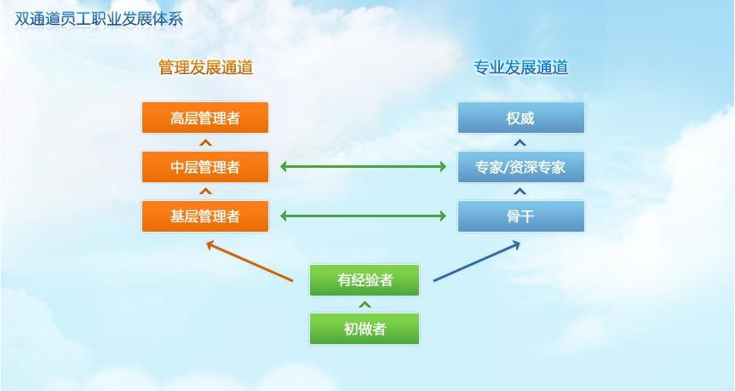
腾讯为员工成长规划了管理与专业两条发展通道

Slide 13
在纵向上，腾讯为员工搭建职业发展阶梯，清晰指引员工发展目标，
体现了对员工能力发展的期望与要求
级别 | 名称 | 定义
6级 | 权威（Fellow） | 作为公司内外公认的权威，推动公司决策
5级 | 资深专家（Master） | 作为公司内外公认的某方面专家，参与战略制定并对大型项目/领域成功负责
4级 | 专家（Expert） | 作为公司某一领域专家，能够解决较复杂的问题或领导中型项目/领域，能推动和实施本专业 领域内重大变革
3级 | 骨干（Specialist） | 能够独立承担部门内某一方面工作/项目的策划和推动执行，能够发现本专业业务流程中存在 的重大问题，并提出合理有效的解决方案
2级 | 有经验者（Intermediate） | 作为一个有经验的专业成员能够应用专业知识独立解决常见问题
1级 | 初做者（Entry） | 能做好被安排的一般性工作
每个级别由低到高可分为基础等、普通等和职业等三个子等。 1. 基础等是指刚达到本级别能力要求，尚需巩固；
2. 普通等是指完全达到本级别各项能力要求；
3. 职业等是指本级别各能力表现成为公司或部门内标杆。
为什么每一级还要设置子等？
个人能力的发展是一个逐步积累和提升的过程，并需要 有持续的绩效表现。

Slide 14
在横向上，按能力与职责相近的原则，腾讯为不同能力的员工设计
了不同的职业发展通道
技术族 ^{T} 产品/项目族 ^{P}
（T1~6） （P1~6）
市场族 ^{M}
（M1~6）
专业族 ^{S}
（S1~6）
6级
5级
4级
3级
2级
1级
软 件 开 发 类
技 术 研 究 类
设 计 类
游 戏 美 术 类
质 量 管 理 类
技 术 运 营 类
安 全 技 术 类
游 戏 策 划 类
产 品 类
项 目 类
战 略 类
销 售 类
营 销 类
客 服 类
内 容 类
企 管 类
财 务 类
人 力 资 源 类
法 律 类
公 关 关 系 类
行 政 类
采 购 类
建 筑 工 程 类
秘
书

Slide 15



腾讯按照通道/职位建立员工专业技术能力标准
专业经验
绩效表现
通用能力
专业能力
「专业知识 专业技能」
组织影响力
「方法论建设 知识传播 人才培养」

Slide 16
在职级评定中，腾讯鼓励员工充分参与，结合业绩与能力评估，并
确保评定过程的客观与公正，提高评估的规范专业性
自愿申报
基本资格审核
（绩效+资历）
能力评审
知识考试和行为认证
（各通道/各职级能力标准）
结果输出及应用
申报基本资格
申报类型 | 资历条件 | 绩效条件
 |  | 上次 | 本次
1级内晋等 | 0.5年 | - | 符合预期及以上
1级晋2级 2级内晋等 2级晋3级 3级基础等晋3级普通等 | 0.5年 | 最近两次绩效同时满足以下两个条件： 1、至少有一次“超出预期”及以上； 2、本次绩效不是“低于预期”。
3级普通等晋3级职业等 3级晋4级 | 1年
4级内晋等 | 2年
1. 员工只能逐等申报，且应满足基本资格条件，但部门可以对符合相关条件的员工给予快 速发展通道或特殊申报机会；
2. 特殊申报适用于有特殊贡献、潜力高发展迅速、或当前职级严重滞后于实际能力的员工。

Slide 17


腾讯将员工能力评估结果输出及应用到其他人力资源体系
绩效考核/能力评估
结果输出
职业发展规划
绩效发展面谈
培训体系规划

Slide 18
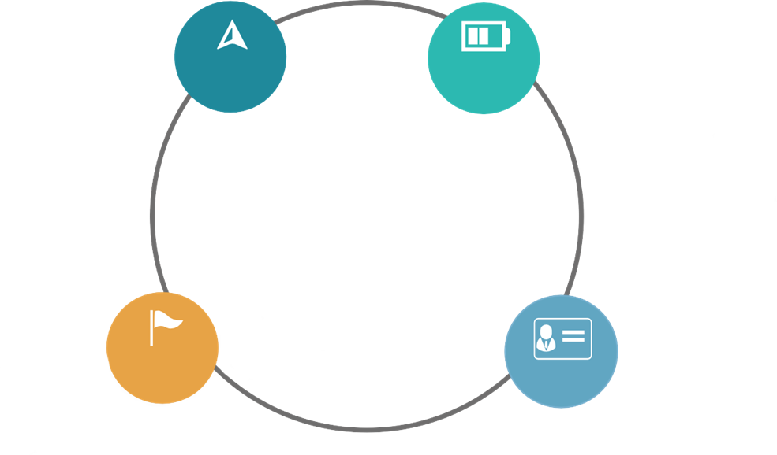
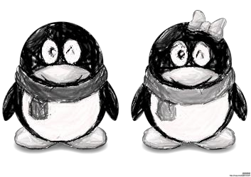
目标（GOAL）
现状（REALITY）
绩效差距分析 能力评估
绩效计划 职业发展方向
G
R
规划（WILL）
制定发展规划
选择（OPTIONS）
W
O
选择最重要/急需发展的 3-5项能力
绩效发展面谈（PDI）的 GROW模型

Slide 19
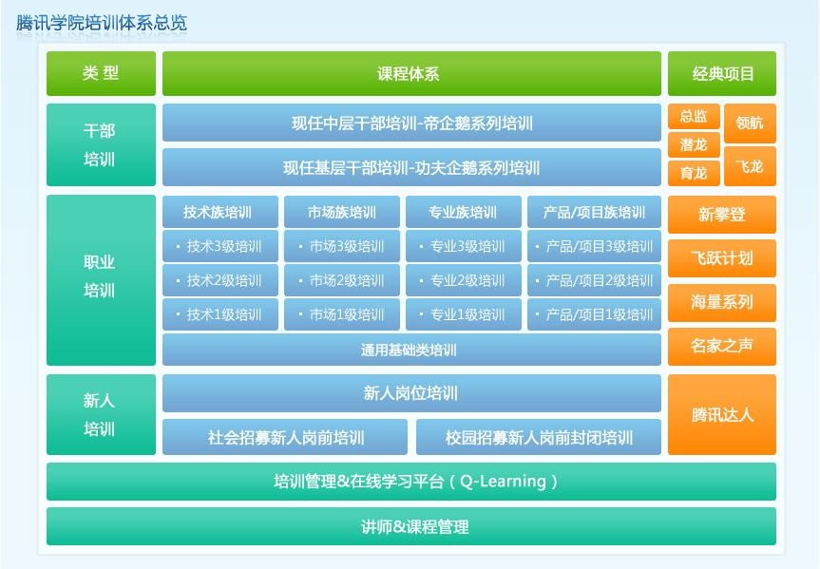

Slide 20
万 科

Slide 21
岗位序列与职级
专业序列代码 | 设计专业序列 称谓 | 工程专业序列 称谓 | 其他专业序列 称谓 | 管理序列称谓 | 占公司总人数 比例上限
G-1 | 总设计师 | 总工程师 | 集团首席 | 助理总经理/总监/副总 | 1%
G-2 | 副总设计师 | 副总工程师 | XX公司首席 | 部门经理 | 2%
G-3 | 主任设计师 | 主任工程师 | 部门首席 | 副经理 | 5%
G-4 | 资深设计师 | 资深工程师 | 资深XX专业经理 | 助理经理 | 10%
G-5 | 主管设计师 | 主管工程师 | 高级XX专业经理 | 主管 | 不限定
G-6 |  | XX专业经理 |  |  | 不限定

Slide 22
专业技术任职资格标准
学历/经历
专业 技能
任职资格 标准
业绩 成果
绩效

Slide 23
专业技术任职资格标准（示例）
专业序列标 准职务称谓 | 职责描述 | 学历/经历要求 | 绩效要求 | 专业技能要求 | 业绩成果要求
资深 专业经理 | 1. 有效解决本专业领域遇到的技 术性、事务性难题； 2. 就本专业为部门决策提供关键 依据； 3.开展本专业专题分析和评估完 善工作。 | 1. 在本公司专业经验五年以上， 或有同行（公司）相应专业经验 六年以上；对不达本科学历者， 相应专业经验需超过十年以上或 具有相关专业中级（含）以上技 术职称； 2. 集团二星级讲师以上。 | 1. 上年度的绩效成绩为良好（含 以上； 2. 负责工作领域未出现重大失误 | ） 1. 精通本专业两个以上细分专业 领域的知识和主要实践； 。 2. 熟练掌握本专业其他领域的运 作程序与方法。 | 1. 至少总结本专业领域的3个最 佳实践案例，并在KM平台共享 （以通过部门负责人、知识管理 专员发布审核为准）； 2. 担任新人入职引导人或教练； 3. 开发一门专业课程，并在本公 司或区域内讲授3次（如系本次 新开发课程，以通过课程备课会 认证为准，并应在获得相应专业 资格认定后一年内完成授课任 务）。
高级 专业经理 | 1. 有效解决本专业领域遇到的常 见技术性、事务性难题； 2. 独立开展本专业项目性专题工 作； 3. 完善本专业相关业务流程或规 范、制度、指引。 | 1. 在本公司专业经验三年以上， 或有同行（公司）相应专业经验 四年以上；对不达本科学历者， 相应专业经验需超过八年以上或 具有相关专业中级（含）以上技 术职称； 2. 集团一星级以上讲师。 | 1. 上年度各季度的绩效成绩均为 合格（含）以上且至少有2次为 良好（含）以上； 2. 项目性工作未出现重大失误。 | 1. 精通本专业某一专业领域的知 识和主要实践； 2. 基本掌握本专业其他领域的运 作程序与方法； 3. 熟练掌握公司在本专业的方法 论和制度流程。 | 1. 至少总结本专业领域的2个最 佳实践案例，并在KM平台共享 （以通过部门负责人、知识管理 专员发布审核为准）； 2. 在本公司或区域内讲授课程2 次（如需首次申请讲师资格，以 通过课程备课会为准，并应在获 得相应专业资格认定后一年内完 成授课任务）。
专业经理 | 1. 有效解决本专业领域内遇到的 日常操作性问题； 2. 根据实际情况优化本专业的运 作程序和方法。 3. 对本专业相关流程和制度提出 修改或完善建议。 | 1. 在本公司专业经验二年以上， 或有同行（公司）相应专业经验 三年以上； 2. 对不达本科学历者，相应专业 经验需超过三年以上或具有相关 专业初级（含）以上技术职称。 | 1. 上年季度、年度考核成绩为合 格（含）以上； 2. 日常工作未出现明显失误。 | 1. 熟练掌握本专业某一领域的知 识和方法； 2. 熟练掌握公司在本专业领域的 方法论和制度流程。 | 至少总结本专业领域的1个最佳 实践案例，并在KM平台共享 （以通过部门负责人、知识管理 专员发布审核为准）。

Slide 24
职级认定评审及应用
序号 | 流程步骤 | 具体内容
1 | 自荐或部门推荐申请 | 自荐人或推荐人填写专业序列资格人员申报表，提交至相应部门负责人、分管领 导审批，报送人力资源部
2 | 基本任职资格审核 | 人力资源部基于任职资格要求等对申报名单进行初审，公布初审合格人员名单
3 | 命题案例分析 | 专业系统出具命题案例，参评人员提交案例分析报告，发送至人力资源部
4 | 案例分析评审 | 人力资源部组织各专业系统进行案例分析评审，出具相对排名分
5 | 认定结果初审 | 人力资源部依据专业系统相对排名分和人员通过比例，划定初审合格分数线
6 | 业绩成果提交、师资认证 | 初审通过人员提交相应业绩成果，完成师资认证
7 | 业绩成果审核及聘任审批、发文 | 人力资源部审核业绩成果完备情况，汇总提交评审结果，依据集团相关审批流程 报批后发布聘任决定

Slide 25
思考与启发

Slide 26
1、基础体系搭建（岗位管理体系&任职资格管理体系）；
2、基于岗位胜任力开发的能力标准；
3、知识能力素质及行为的分级标准；
4、知识能力素质考察及行为认证的科学评估；
5、评价认证结果的综合应用。

